Slide 1
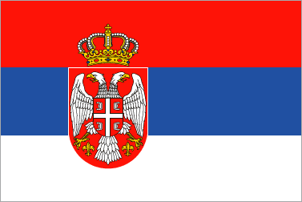
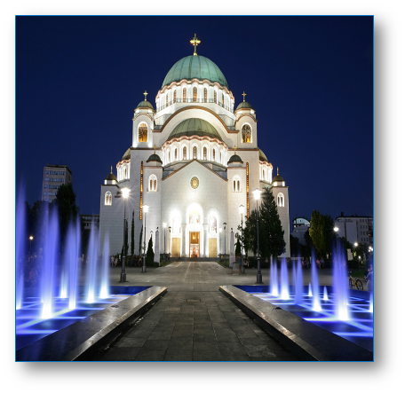
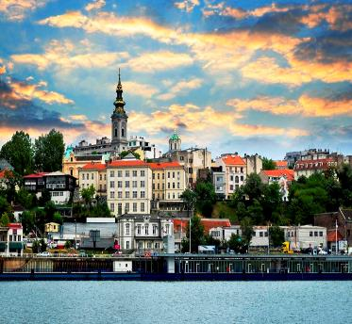
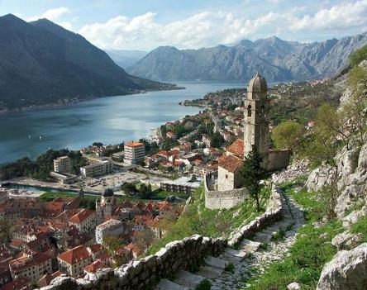
Історія Сербії

Slide 2
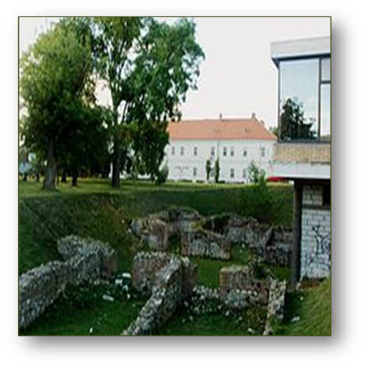
Давня історія
В III ст. до н. е. почалось римське завоювання цієї держави.
За імператора Августа кордони імперії досягли міста Сингидунума (тепер — Белград).
Руїни римського палацу
в місті
Сремська Митровиця

Slide 3
Середньовіччя
Після поділу Римської імперії територія Сербії стала частиною Візантії.
В 879 році серби прийняли православ'я.
В 1217 році виникло Перше Сербське королівство і були побудовані численні православні монастирі та храми.
Величезною трагедією стала битва на Косовому полі, яка відбулась 1389 року.
Це призвело до того, що Сербія на п'ять століть підпала під владу Османської імперії.

Slide 4
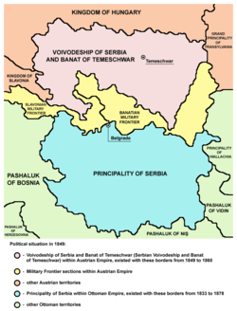
Новий час
За цей час країна пережила три великих вторгнення австро-угорської армії.
Відбувався синтез слов'янських, візантійських, османських та арабських культурних традицій.
Повної незалежності Сербії вдалось домогтись в 1878 році

Slide 5
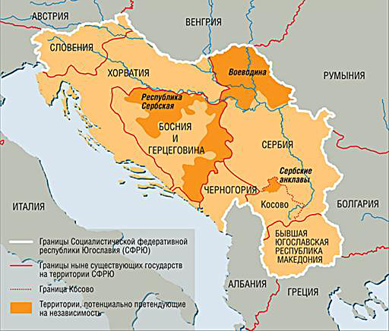
Новітній час
З агресії Австро-Угорської імперії проти Сербії почалась Перша світова війна.
Після її закінчення Хорватія та Словенія об'єднались з Сербією, Чорногорією та Македонією в єдине Королівство, на чолі якого стояв король Сербії.
В 1945 році Югославія була проголошена федеративною республікою, об'єднавчою частиною якої завжди була Сербія.

Slide 6
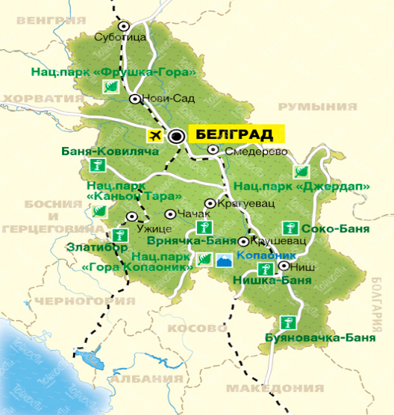
Новітній час
В 1991 році розпочався розпад Югославської федерації.
Країна була втягнена в затяжний військовий конфлікт, в результаті якого утворилась союзна держава Сербія та Чорногорія.

Slide 7
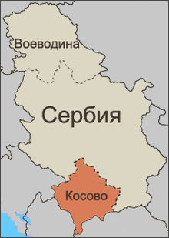
Сучасність
2006 року в результаті референдуму Чорногорія оголосила про свою незалежність.
Останнім часом Сербії нарешті вдалось подолати наслідки війн, та внутрішні громадянські проблеми.

